Slide 1
Cursus 2: Monniken en ridders
Hoofdstuk 5: Mensen en regels
Aan het eind van deze les weet je:
Ik kan in eigen woorden uitleggen hoe Karel de Grote zijn rijk bestuurde(graafschappen).
Ik kan uitleggen waarom Karel de Grote geestelijken nodig had.
Ik kan uitleggen wat het verschil is tussen een priester en een monnik/non.
Ik kan in eigen woorden uitleggen waarom heren en horigen elkaar nodig hadden.
Bladzijde: 49 in het handboek

Slide 2
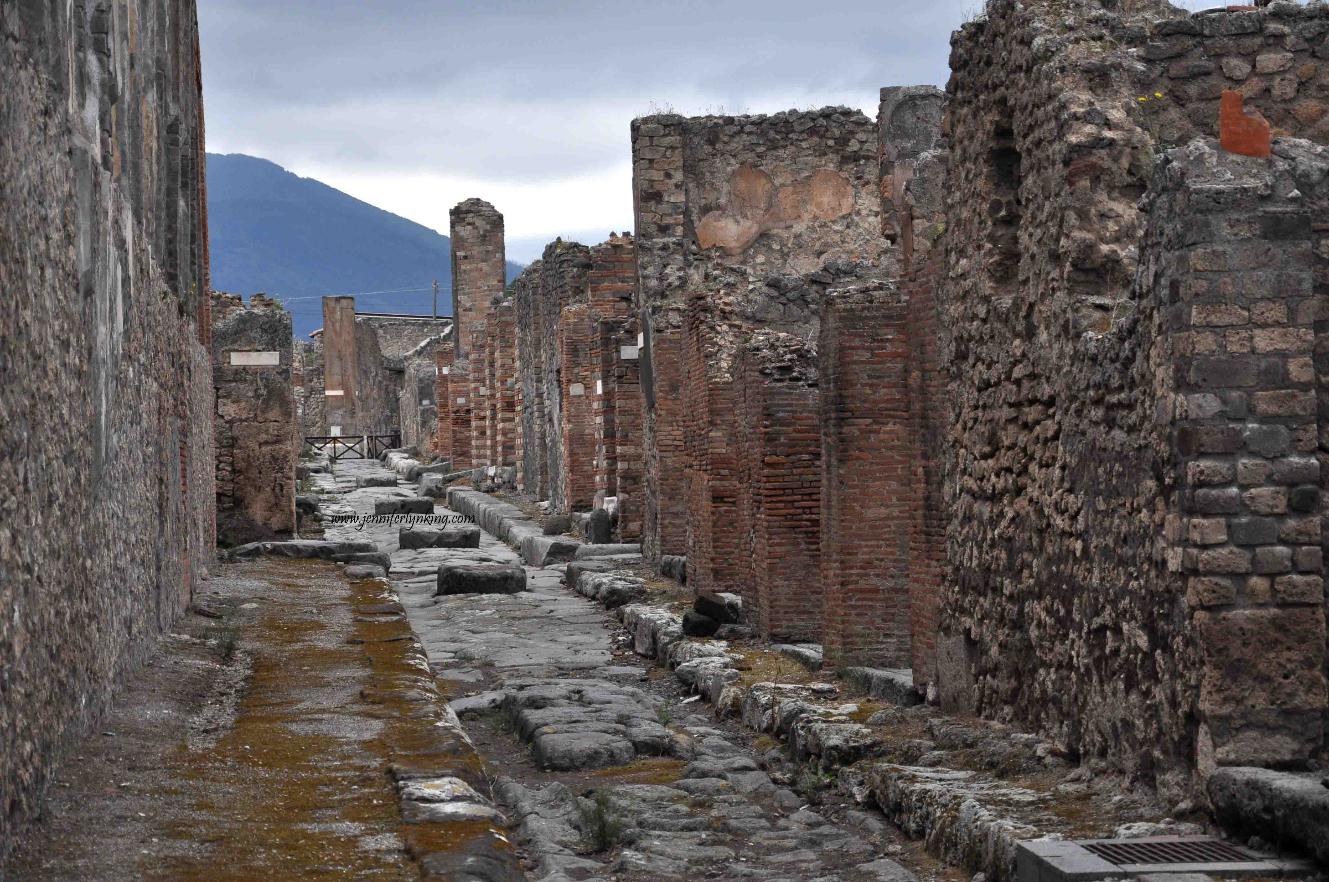
4.3 Pompeii
Waarom en waardoor is Pompeï vernietigd?.
Waarom Pompeï een belangrijke historische bron is.

Slide 3
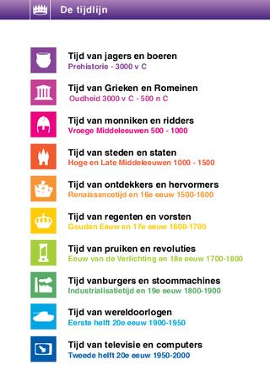
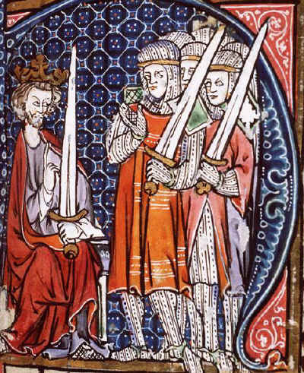
Monniken en ridders

Slide 4
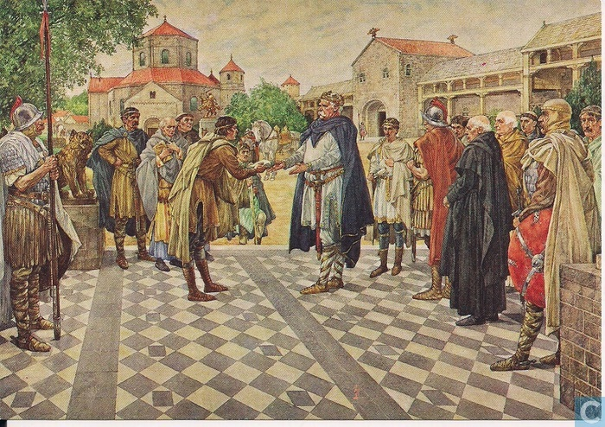
Karel de Grote

Slide 5
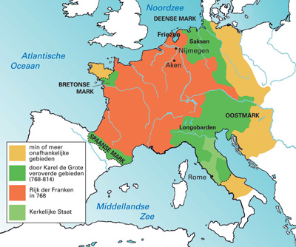
Karel de Grote
Het Romeinse Rijk bestond niet meer.
Europa bestond uit allerlei kleine gebieden die door de Franse Koningen veroverd werden.
Karel de Grote kwam aan het hoofd van dit rijk te staan.
Machtig rijk met dezelfde wetten en regels.

Slide 6
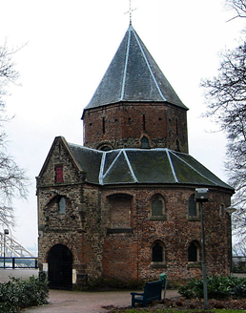
Karel de Grote
Liet zich net zoals de Romeinen tot keizer kronen.
Het rijk was te groot om alleen te besturen -> Verdeelde zijn rijk in graafschappen.
Deze groep mensen noem je ook wel de adel.
De graven moesten:
1. Aan hem trouw zweren.
2. Raad geven.
3. Soldaten leveren.
Valkhof in Nijmegen

Slide 7
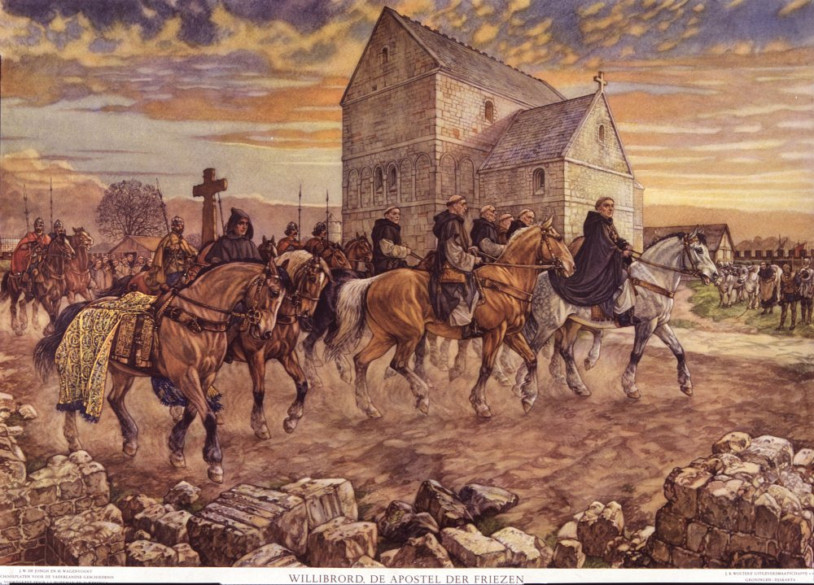
Willibrord
Rond het jaar 700 waren er nog veel Germaanse stammen in Nederland: Bataven en Friezen.
Veel mensen waren dan ook niet christelijk en geloofden in verschillende goden.
Hij bekeerde veel Germanen tot het christendom.
Heeft de eerste christelijke kerk in Nederland laten bouwen.

Slide 8
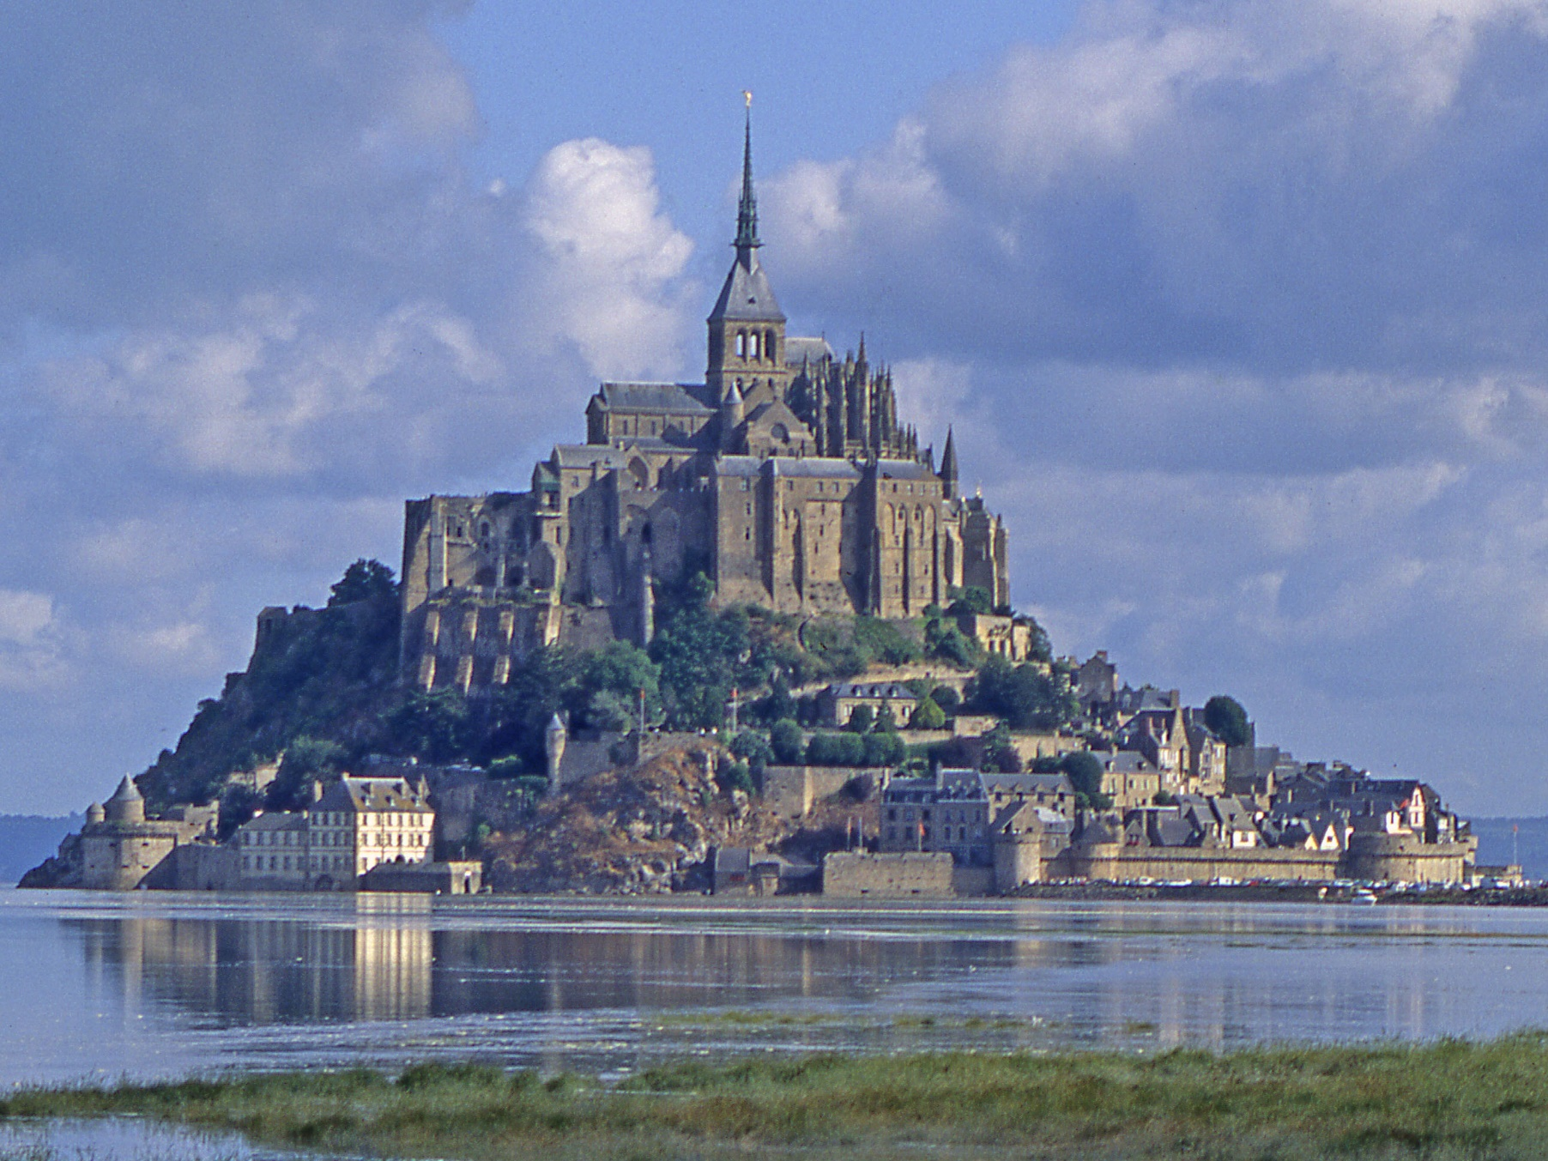
Geestelijken
Karel wilde al de mensen in zijn rijk christelijk maken.
Hij was door de paus benoemt en daardoor zouden veel christenen ook naar hem luisteren.
Hij had daarvoor geestelijken zoals Willibrord nodig.
Soorten Geestelijken:
1. Priesters: Leiding over de kerk in dorpen en steden. Zij gaven preken.
2. Monniken en nonnen: Leefden afgezonderd in kloosters. Vulden hun dag met bidden en werken (boeken overschrijven)

Slide 9
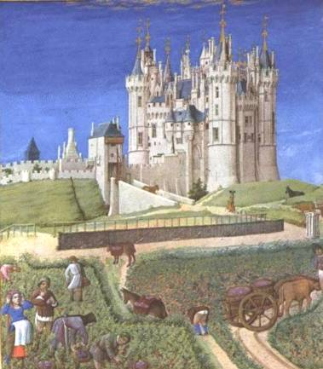
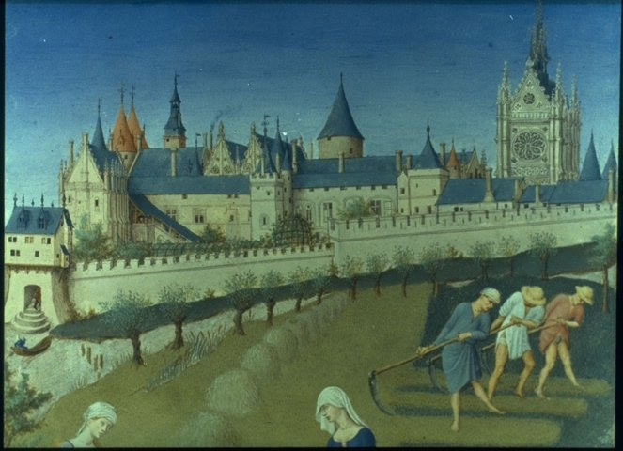
Heren en Horigen
Meesten mensen waren in deze tijd boer en werkten op het land om eten te produceren om te kunnen overleven.
Boeren werkten op een stuk land waar de heer de baas over was.
Deze boeren noem je ook wel horigen. Zij ‘hoorden’ bij het stuk land van de heer en mochten dit dan ook niet verlaten.
Een deel van wat zij op het land produceerden moesten zij afstaan aan de heer en zij moesten allerlei klusjes voor hem doen.
In ruil daarvoor kregen zij bescherming van de heer

Slide 10
Lesdoelen:
Ik kan in eigen woorden uitleggen hoe Karel de Grote zijn rijk bestuurde.(Graafschappen)
Ik kan uitleggen waarom Karel de Grote geestelijken nodig had.
Ik kan uitleggen wat het verschil is tussen een priester en een monnik/non.
Ik kan in eigen woorden uitleggen waarom heren en horigen elkaar nodig hadden.

